Slide 1
Η βλάστηση της Ευρώπης
Μάθημα 24

Slide 2
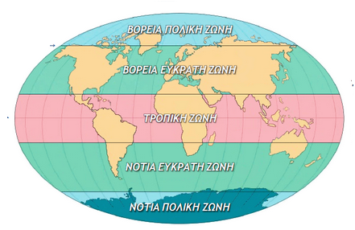
Εύκρατο κλίμα: Είναι το κλίμα που επικρατεί στη βόρεια και νότια εύκρατη ζώνη της γης .
Εύκρατο κλίμα: Οι περιοχές της γης που έχουν εύκρατο κλίμα έχουν ήπιες (καλές) θερμοκρασίες και συχνές βροχοπτώσεις

Slide 3
Κλίμα Ευρώπης
Η Ευρώπη βρίσκεται στην εύκρατη ζώνη, ενώ ένα πολύ μικρό μέρος της, βρίσκεται στην πολική ζώνη.

Slide 4
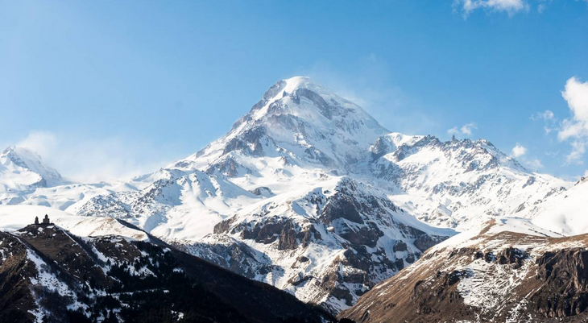
Ανάγλυφο μιας περιοχής είναι τα βουνά, οι πεδιάδες, η θάλασσα, τα ποτάμια … και γενικά η μορφολογία του εδάφους της περιοχής

Slide 5
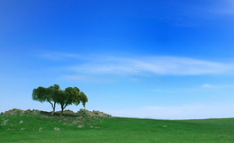
To τοπίο που απεικονίζεται στην παρακάτω εικόνα , έχει ανάγλυφο πεδινό.
Δηλαδή πρόκειται για μια πεδιάδα(δεν υπάρχουν δηλαδή λόφοι, , βουνά).

Slide 6
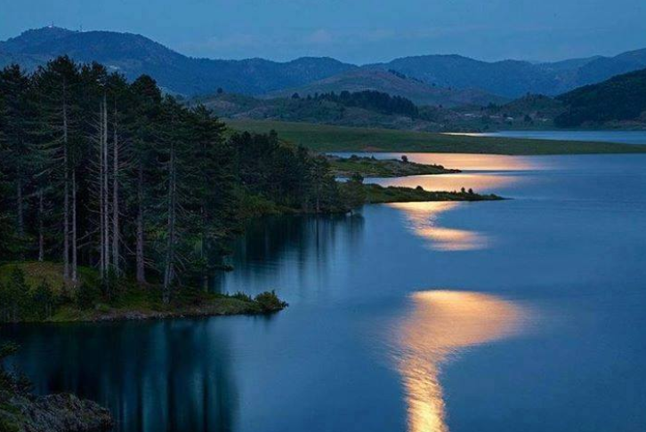
To τοπίο που απεικονίζεται στην παρακάτω εικόνα , έχει ανάγλυφο ορεινό, με λόφους και μια λίμνη.

Slide 7
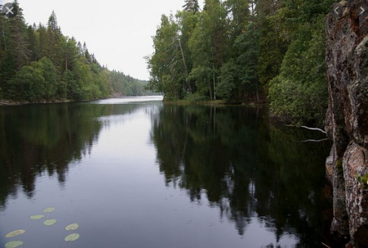
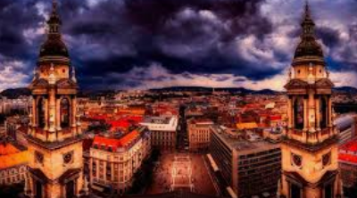
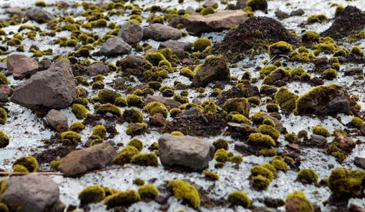
H ήπειρος Ευρώπη έχει:
Ποικιλία ανάγλυφου : δηλαδή στην Ευρώπη υπάρχουν περιοχές με πεδιάδες( =πεδινό ανάγλυφο) , περιοχές με βουνά (=ορεινό ανάγλυφο)
Ποικιλία κλιματικών τύπων: Δηλαδή υπάρχουν περιοχές της Ευρώπης με διαφορετικές καιρικές συνθήκες (περιοχές που κάνει πολύ κρύο, περιοχές με ήπιο(καλό) κλίμα κ.α.)
Υπάρχει ποικιλία βλάστησης (δηλαδή υπάρχουν περιοχές με πυκνά δάση, περιοχές με χαμηλά χόρτα κ.α)…εξηγώ παρακάτω ….
Η Ευρώπη είναι μια μικρή ήπειρος, παρόλα αυτά σε αυτή κατοικούν πολλοί άνθρωποι (άρα είναι πυκνοκατοικημένη). Το αποτέλεσμα είναι να υπάρχει ρύπανση, και να έχουν καταστραφεί πολλά δάση

Slide 8
τούντρα
Φυλλοβόλα – μεικτά δάση
τάιγκα
Τύποι βλάστησης στην Ευρώπη
Ορεινή βλάστηση
στέπες
Μεσογειακή βλάστηση

Slide 9
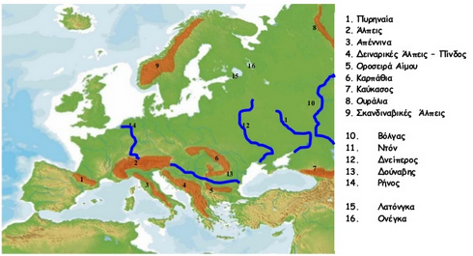

Slide 10
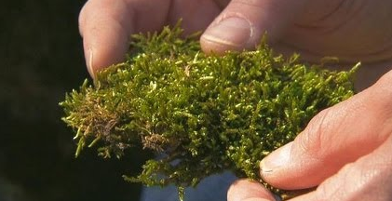
Βρύα - λειχήνες
Τα βρύα και οι λειχήνες είναι απλά και μικρά σε μέγεθος φυτά.

Slide 11
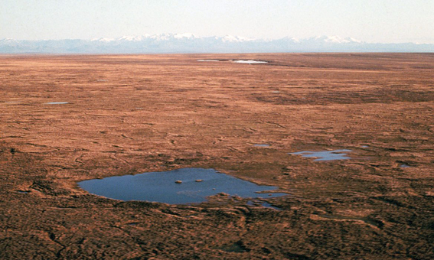
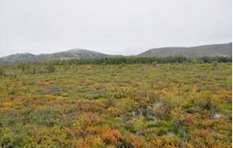
Βλάστηση - Τούντρα
Η τούνδρα είναι περιοχή όπου η ανάπτυξη δέντρων εμποδίζεται από τις χαμηλές θερμοκρασίες, συναντάται σε περιοχές κοντά στον πολική ζώνη.
Στη διάρκεια του σύντομου καλοκαιριού φυτρώνουν βρύα και λειχήνες στη τούνδρα.

Slide 12
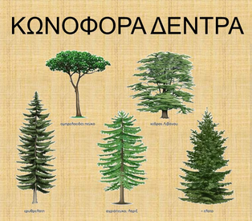
Βλάστηση - Τάιγκα
Η τάιγκα είναι περιοχή με κωνοφόρα δέντρα, στην Ευρώπη τάιγκα υπάρχει σε Ρωσία και Σκανδιναβία.
Κωνοφόρα δέντρα είναι το έλατο, ο κέδρος, πεύκο, κυπαρίσσι κ.α.

Slide 13
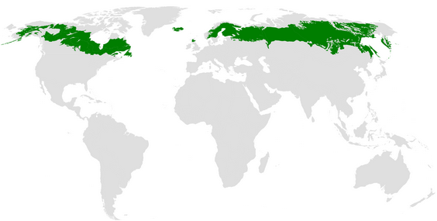
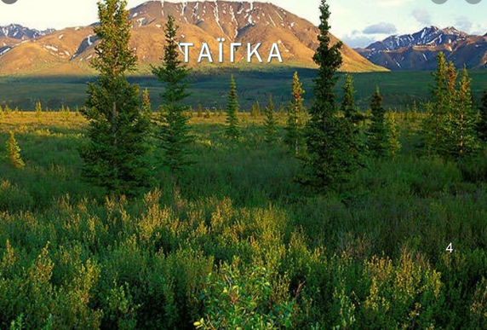
Βλάστηση - Τάιγκα
Η τάιγκα είναι περιοχή με κωνοφόρα δέντρα
Βλάστηση τάιγκα

Slide 14
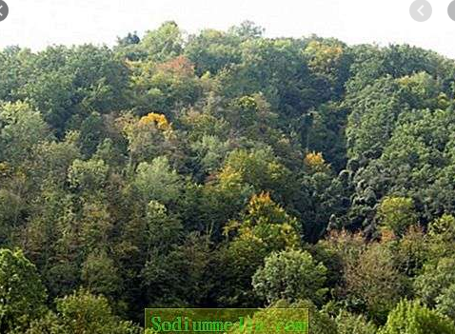
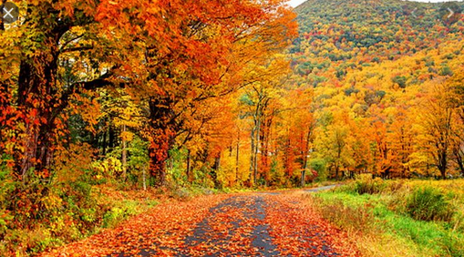
Φυλλοβόλα - μικτά δάση
Αυτός ο τύπος βλάστησης περιλαμβάνει οξιές , βελανιδιές κ.α.
Δυστυχώς αρκετές περιοχές της Ευρώπης με αυτό το τύπο βλάστησης , έχουν καταστραφεί από τον άνθρωπο.

Slide 15
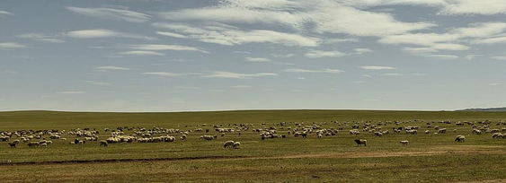
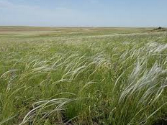
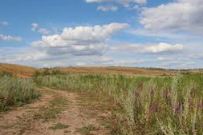
Στέπα
Αυτός ο τύπος βλάστησης (στέπα) περιλαμβάνει χορτάρι και θάμνους.
Επικρατεί σε περιοχές με ξηρό κλίμα.

Slide 16
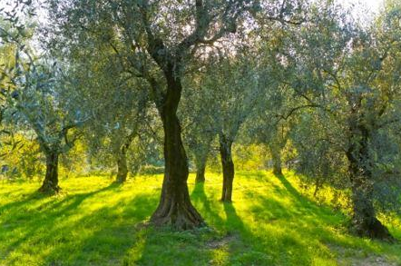
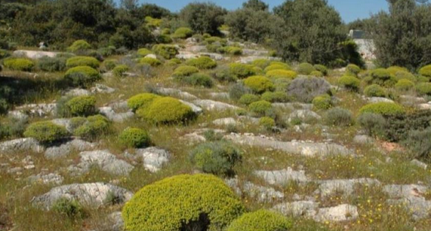
Μεσογειακή βλάστηση
Η μεσογειακή βλάστηση συναντάται στα παράλια της Μεσογείου. Περιλαμβάνει φυτά που είναι ανθεκτικά στην ξηρασία του καλοκαιριού όπως ελιές, πουρνάρι κ.α.

Slide 17
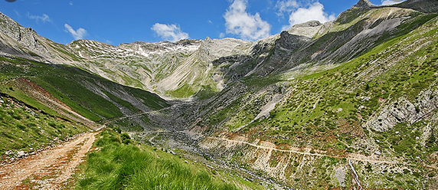
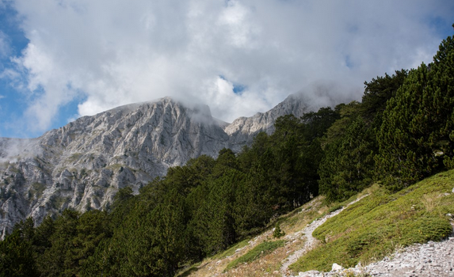
Ορεινή βλάστηση
Η ορεινή βλάστηση συναντάται στα ψηλά βουνά..
Περιλαμβάνει έλατα και οξιές, ενώ σε μεγαλύτερα υψόμετρα υπάρχει βλάστηση στέπας.

Slide 18
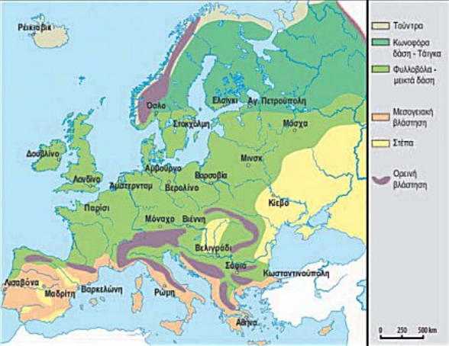
Η βλάστηση στην Ευρώπη

Slide 19
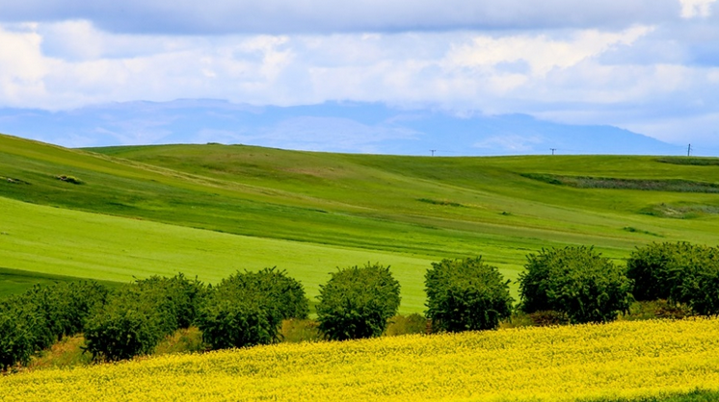
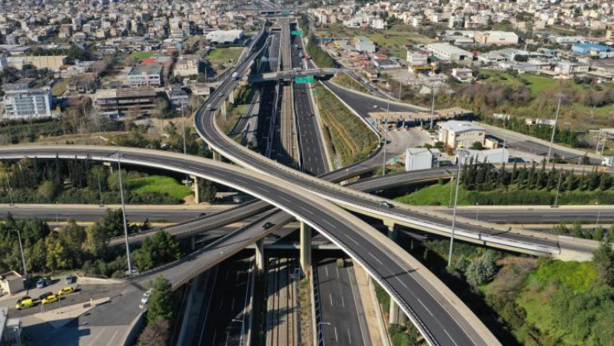
Η καταστροφή της χλωρίδας (όλα τα φυτά) και της πανίδας (όλα τα ζώα ) της Ευρώπης οφείλετε σε:
Κατασκευή πολλών δρόμων, και σιδηροδρομικών γραμμών για τα τρένα.
Οι αγρότες στα χωράφια τους καλλιεργούν μόνο ένα είδος φυτού π.χ. μόνο σιτάρι (μονοκαλλιέργεια)
Κτίζονται πολλές πόλεις, ενώ αρκετές πόλεις γίνονται όλο και μεγαλύτερες (επεκτάσεις πόλεων)
Κτίζονται πολλά εργοστάσια, επέκταση βιομηχανικών περιοχών
Πολλές πυρκαγιές καταστρέφουν τα δάση

Slide 20
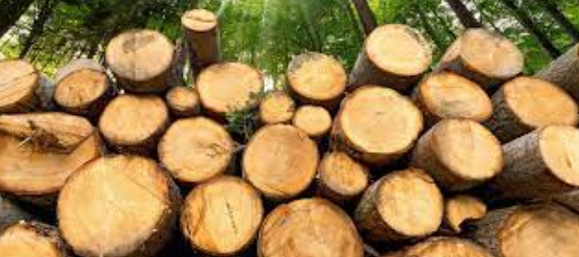
Πολλά ευρωπαϊκά κράτη για να σώσουν τα δάση, κάνουν τις παρακάτω ενέργειες:
Για την παραγωγή ξυλείας (ξύλου), χαρτιού και άλλων δημιουργούν τεχνητά δάση (δηλαδή δάση που έχουν δημιουργήσει οι άνθρωποι).
Κόβουν ξύλα από τα δάση (υλοτόμηση) σε ορισμένες μέρες του έτους, ώστε να μην καταστρέφετε το δάσος.
Μερικά δάση που προστατεύονται με ειδικούς νόμους, αυτά τα δάση ονομάζονται εθνικοί δρυμοί ή εθνικά πάρκα.

